Slide 1

NHIỆT LIÊT CHÀO MỪNG QUÝ THẦY CÔ
CÙNG TOÀN THỂ CÁC EM HỌC SINH
THAM DỰ TIẾT HỌC
BÀI 20:
CHU VI VÀ DIỆN TÍCH CỦA MỘT SỐ TỨ GIÁC ĐÃ HỌC (Tiết 1)

Slide 2


Slide 3



Trò chơi: Em tập làm
“kiến trúc sư”
Luật chơi:
Cô muốn xây dựng một ngôi nhà và khuôn viên ngoài ngôi nhà như trong hình vẽ. Em hãy quan sát các hình ảnh trên màn chiếu và tập làm “Kiến trúc sư” cho biết muốn tính được số gạch lát nền nhà, gạch lát đường đi và số lưới làm hàng rào cho khu vườn trên cô phải làm thế nào?
Bạn nào có câu trả lời đúng sẽ được cô ghi điểm cho “Kiến trúc sư” tương lai.

Slide 4

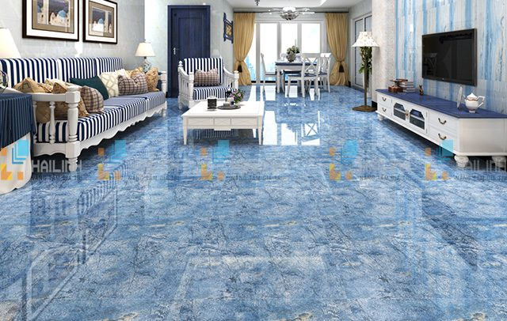
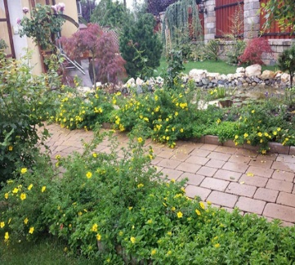
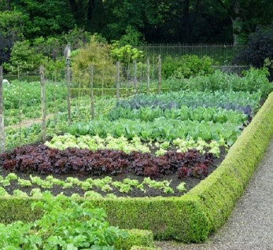
Em tập làm “kiến trúc sư”
Muốn tính được số gạch lát nền nhà, gạch lát đường đi và số lưới làm hàng rào cho khu vườn sau ta làm thế nào?
Hình a Hình b Hình c

Slide 5
Em tập làm “kiến trúc sư”
Hình a Hình b Hình c
a,b) Tính diện tích nền nhà từ đó tính được số gạch lát cần dùng.
c) Tính chu vi mảnh vườn.

Slide 6
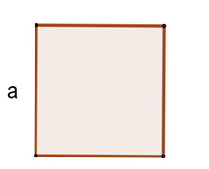
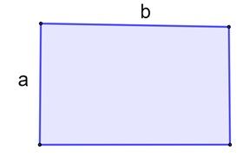
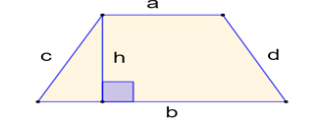
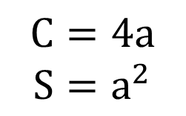
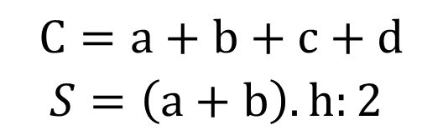
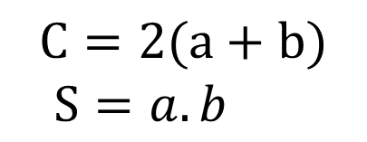
I. Chu vi, diện tích của hình vuông, hình chữ nhật, hình thang.
1. Nhắc lại công thức tính chu vi, diện tích hình vuông, hình chữ nhật, hình thang.
$$C=4a$$
$S=a^{2}$
$$C=2(a+b)$$
$S=a.b$
$$C=a+b+c+d$$
${S=\left(a+b\right).h:2}^{}$

Slide 7

2. Ví dụ
- Ví dụ 1: Một siêu thị cần treo đèn trang trí xung quanh mép một tấm biển quảng cáo hình chữ nhật có chiều rộng 5m, chiều dài 10 m. Chi phí cho mỗi mét dài của đèn là 40000 đồng. Hỏi siêu thị đó phải chi bao nhiêu tiền để mua đèn?
Em hãy nêu cách tính số tiền mà siêu thị chi để mua đèn?
- Tính chiều dài dây đèn bằng chu vi biển quảng cáo.
- Tính tiền.

Slide 8
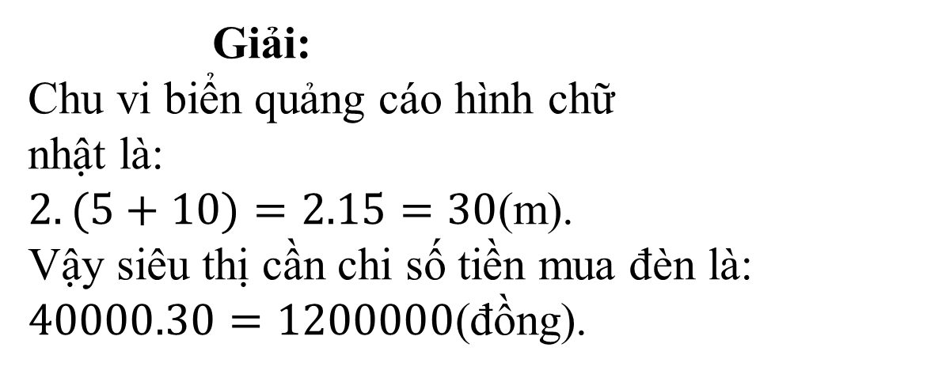
2. Ví dụ
- Ví dụ 1: Một siêu thị cần treo đèn trang trí xung quanh mép một tấm biển quảng cáo hình chữ nhật có chiều rộng 5m, chiều dài 10 m. Chi phí cho mỗi mét dài của đèn là 40000 đồng. Hỏi siêu thị đó phải chi bao nhiêu tiền để mua đèn?
Giải:
Chu vi biển quảng cáo hình chữ
nhật là:
$2.(5+10)=2.15=30$(m).
Vậy siêu thị cần chi số tiền mua đèn là:
$40000.30=1200000$(đồng).

Slide 9
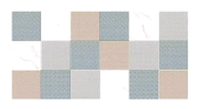

- Ví dụ 2:
Bác Khôi muốn lát nền cho một căn phòng hình chữ nhật có chiều dài 8 m, chiều rộng 6 m. Loại gạch lát nền được sử dụng là gạch hình vuông có cạnh dài 40 cm. Hỏi bác Khôi phải sử dụng bao nhiêu viên gạch (coi mạch vữa không đáng kể)?
Hoạt động nhóm
Thời gian 5’

Slide 10
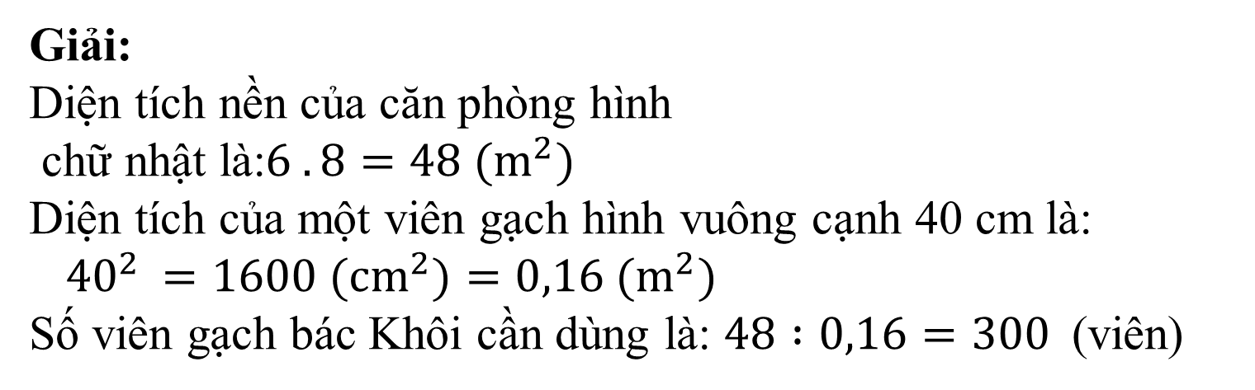
- Ví dụ 2:
Bác Khôi muốn lát nền cho một căn phòng hình chữ nhật có chiều dài 8 m, chiều rộng 6 m. Loại gạch lát nền được sử dụng là gạch hình vuông có cạnh dài 40 cm. Hỏi bác Khôi phải sử dụng bao nhiêu viên gạch (coi mạch vữa không đáng kể)?
Giải:
Diện tích nền của căn phòng hình
chữ nhật là:$6 . 8=48 (m^{2})$
Diện tích của một viên gạch hình vuông cạnh 40 cm là:
${40}^{2 }=1600 ({cm}^{2})=0,16 (m^{2})$
Số viên gạch bác Khôi cần dùng là: $48 :0,16=300$(viên)

Slide 11
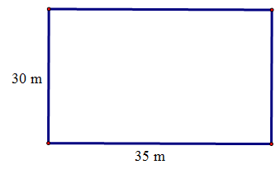
3. Luyện tập 1:
Hướng dẫn:
-Tính chu vi khung thép hình chữ nhật .
-Tính số khung thép làm được ta lấy chiều dài của dây thép chia cho chu vi của khung.
1. Một người thợ làm các khung thép hình chữ nhật có chiều dài 35 cm chiều rộng 30 cm để làm đai cho cột bê tông cốt thép. Hỏi nếu có 260 m dây thép thì người đó làm được bao nhiêu khung thép như vậy?
Em hãy nêu cách tính số khung thép ?

Slide 12

3. Luyện tập 1:
Lời giải
Chu vi khung thép hình chữ nhật là: $2.\left(35+30\right)=130\left(cm\right)=1,3(m)$
Số khung thép làm được là:
$260:1,3=200$(khung)
1. Một người thợ làm các khung sắt hình chữ nhật có chiều dài 35 cm chiều rộng 30 cm để làm đai cho cột bê tông cốt thép. Hỏi nếu có 260 m dây thép thì người đó làm được bao nhiêu khung thép như vậy?

Slide 13
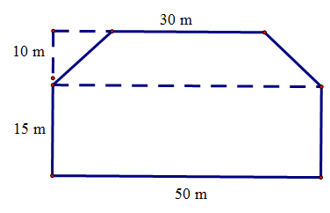
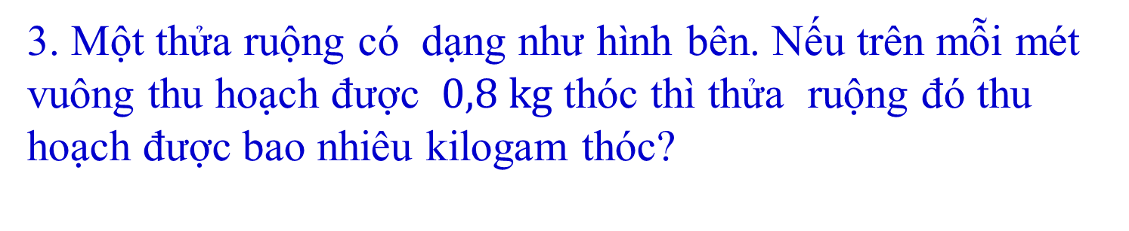
3. Luyện tập 1:
Hướng dẫn:
Diện tích thửa ruộng là tổng diện tích của phần hình thang cân và hình chữ nhật.
3. Một thửa ruộng có dạng như hình bên. Nếu trên mỗi mét vuông thu hoạch được $0,8 kg$ thóc thì thửa ruộng đó thu hoạch được bao nhiêu kilogam thóc?

Slide 14
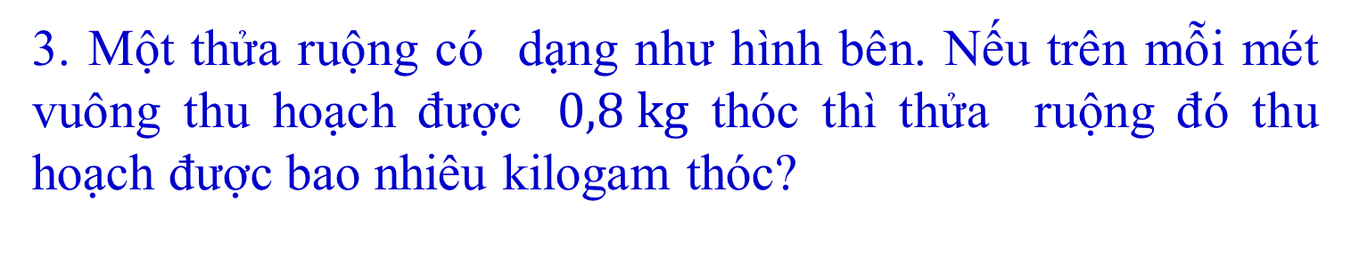

3. Luyện tập 1:
Lời giải
Diện tích thửa ruộng là:
$$\left(50.15\right)+\frac{1}{2}\left(30+50\right).10=1150(m^{2})$$
Số thóc thu hoạch được là:$0,8.1150=920 (kg)$
3. Một thửa ruộng có dạng như hình bên. Nếu trên mỗi mét vuông thu hoạch được $0,8 kg$ thóc thì thửa ruộng đó thu hoạch được bao nhiêu kilogam thóc?

Slide 15

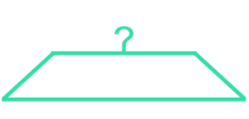


4. Thử thách nhỏ
Lời giải
Chu vi phần hình thang cân là:
$$15+25+7.2=54(cm)$$
Phần còn lại làm móc treo có độ dài là:
$$60−54=6(cm)$$
Một chiếc móc treo quần áo có dạng hình thang cân (hình vẽ) được làm từ một đoạn dây nhôm dài 60 cm. Phần hình thang cân có đáy nhỏ 15 cm, đáy lớn 25 cm, cạnh bên 7 cm
Hỏi phần còn lại làm móc treo dài bao nhiêu (bỏ qua mối nối)?

Slide 16
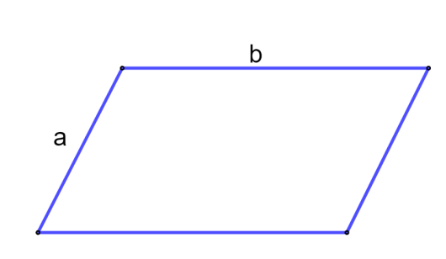
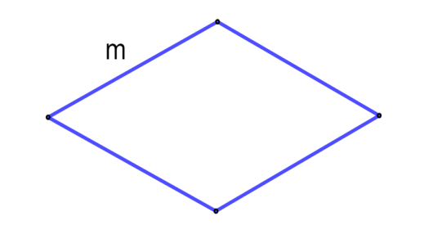
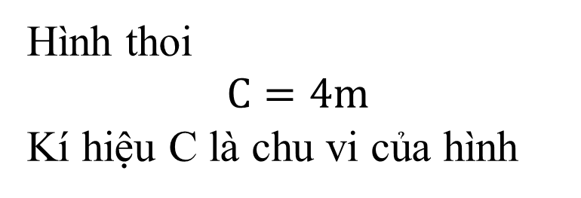
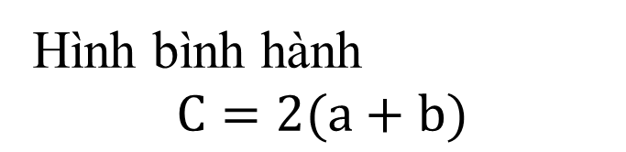
II. Chu vi, diện tích hình bình hành, hình thoi.
1. Nhắc lại công thức tính chu vi hình bình hành, hình thoi.
Hình bình hành
$$C=2(a+b)$$
Hình thoi
$$C=4m$$
Kí hiệu C là chu vi của hình

Slide 17
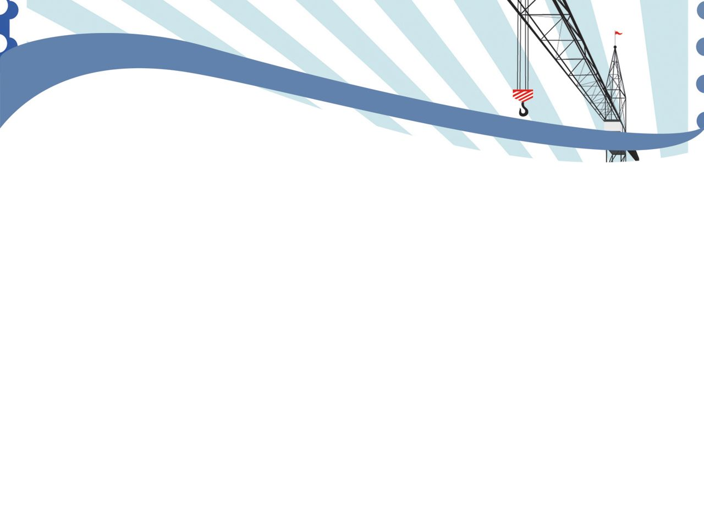
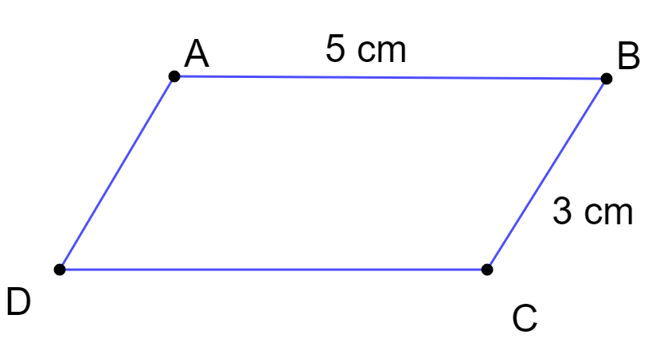

* Ví dụ
- Ví dụ 3:
Tính chu vi của hình bình hành có độ dài hai cạnh là 3 cm và 5 cm.
Giải:
Chu vi của hình bình hành là:
$$2.(3+5)=2.8=16(cm)$$

Slide 18
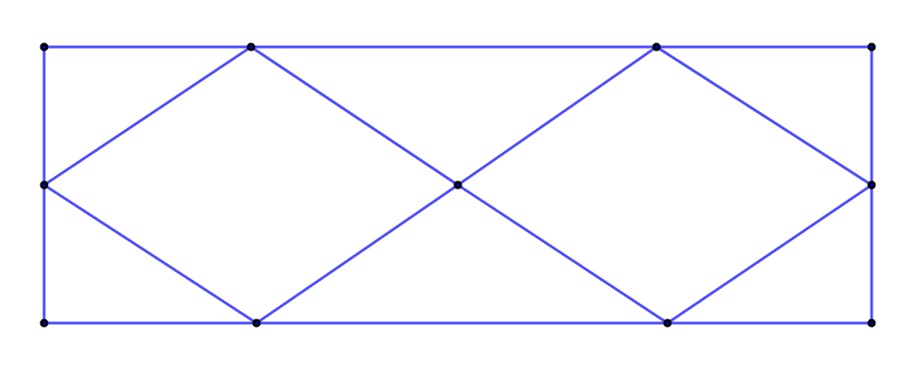
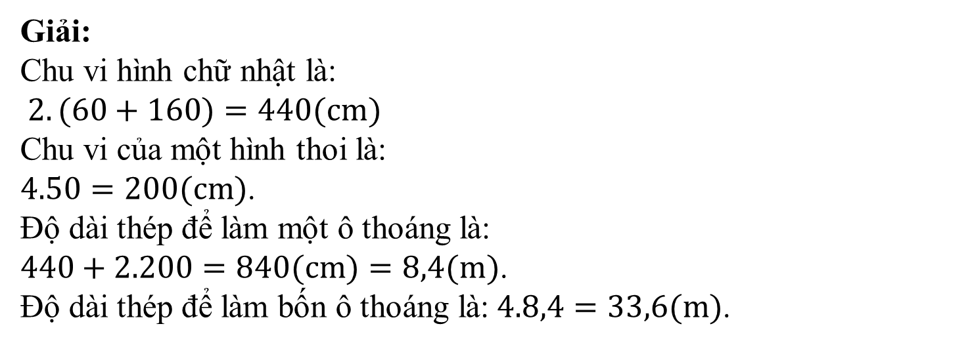
- Ví dụ 4:
Một người làm khung thép cho ô thoáng khí cửa ra vào có kích thước và hình dạng như hình sau. Khung thép bên ngoài là hình chữ nhật có chiều dài 160 cm, chiều rộng 60 cm, phía trong là hai hình thoi cạnh 50 cm. Hỏi để làm khung thép như vậy cho bốn cửa ra vào thì hết bao nhiêu thép? (Coi như các mối hàn không đáng kể).
Giải:
Chu vi hình chữ nhật là: $2.(60+160)=440(cm)$
Chu vi của một hình thoi là:
$4.50=200(cm)$.
Độ dài thép để làm một ô thoáng là:
$440+2.200=840(cm)=8,4(m)$.
Độ dài thép để làm bốn ô thoáng là:$4.8,4=33,6(m)$.

Slide 19
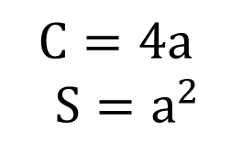
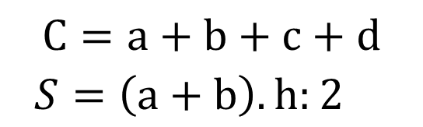


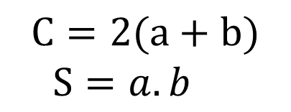
Chu vi, diện tích một số hình đã học.
Hình thang
Hình vuông
Hình chữ nhật
$$C=4a$$
${S=a}^{2}$
$$C=2(a+b)$$
$S=a.b$
$$C=a+b+c+d$$
${S=\left(a+b\right).h:2}^{}$
Hình bình hành
Hình thoi
$$C=2(a+b)$$
$$C=4m$$

Slide 20



HƯỚNG DẪN HỌC SINH TỰ HỌC
- Ghi nhớ các công thức tính chu vi, diện tích của hình vuông, hình chữ nhật, hình thang; công thức tính chu vi hình bình hành, hình thoi; ôn lại các bài tập đã làm trên lớp.
- Làm bài tập sau: Bài tập 1,2/SGK/94
- Chuẩn bị bài mới: đọc trước toàn bộ nội dung mục 2. Diện tích hình bình hành, diện tích hình thoi trong SGK trang 92,93.
Notes:
20

Slide 21




Cảm ơn quý thầy cô và các em học sinh!

